Slide 1
Tema 2
Servlets

Slide 2
        Servlet
        Un servlet HTTP es una clase en Java que, una vez cargado, permite atender una petición HTTP.
        Para diferentes peticiones del mismo servicio se crearán hilos del mismo servlet los cuales compartirán espacios comunes.

Slide 3
Contenedor de servlets
El sevlet deberá estar en un contenedor de servlets que a su vez está contenido en un servidor Web HTTP .
El contenedor de servlets se encargará de
Administrar el ciclo de vida de un objeto servlet
recibir peticiones de cliente,
crear un objeto del servlet al que se le pasa la petición
hacer que el servlet procese la petición
enviar los resultados al cliente en un formato determinado

Slide 4
javax.servlet
<<interface>>
Servlet
Jerarquía de clases de un servlet
init()
getServletConfig()
service()
getServiceInfo()
destroy()
javax.servlet.http
HTTPServlet
javax.servlet
<<interface>>
ServletConfig
GenericServlet
.
.
.
.doGet()
doPost()
.
service()
getInitParameter()
getServletContext()
.
.
.
java.io
<<interface>>
Serializable

Slide 5
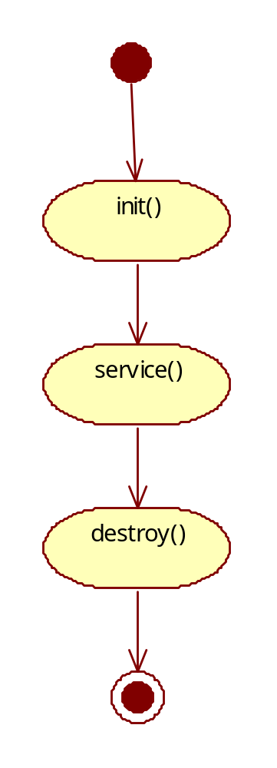






Ciclo de vida de un servlet
Crea un objeto del servlet y llama a init()
Invocado una sola vez
Listo para atender peticiones
Petición cliente 1
hilos
Controla múltiples peticiones y envía sus respuestas
Petición cliente 2
Petición cliente 3
Invocado una sola vez

Slide 6
Comunicación entre servlets
APLICACIÓN
atributo contexto
Sesión 1
Cliente 1
Sesión 2
Cliente 2
petición 1
respuesta 1
petición 2
nueva petición
forward()
sendRedirect()
S/J
S/J/H
Include()
S/J
S/J/H
atributo request
atributo session
S/J/H
atributo session

Slide 7
Envío de información Comunicación entre servlets
Alcance a nivel petición ( request )
/**** Envío de objetos (infomación) ***/
RequestDispatcher despachador;
Clase varObjeto= new Clase();
request.setAttribute(“etiqueta", varObjeto);
despachador = request.getRequestDispatcher(“url");
despachador.forward(request, response);
/**** Recepción de objetos (infomación) ***/
Clase varObjeto= request.getAttribute(“etiqueta”);

Slide 8
Envío de información Comunicación entre servlets
Alcance a nivel sesión (HTTPSession)
/**** Envío de objetos (infomación) ***/
RequestDispatcher desReq;
Clase varObjeto= new Clase();
HTTPSession sesion= request.getSession();
sesion.setAttribute(“etiqueta", varObjeto);
ServletContext contextoServlet= getServletContext();
desReq =request.getRequestDispatcher(“url");
/*** ó ***/
desReq =contextoServlet.getRequestDispatcher(“/url");
desReq.forward(request, response);
/**** Recepción de objetos (infomación) ***/
HTTPSession sesion= request.getSession();
Clase varObjeto= sesion.getAttribute(“etiqueta”);

Slide 9
Envío de información Comunicación entre servlets
Alcance a nivel aplicación (ServletContext)
/**** Envío de objetos (infomación) ***/
RequestDispatcher despachador;
ServletContext contextoServlet= getServletContext();
Clase varObj= new Clase();
contextoServlet.setAttribute(“etiqueta", varObjeto);
despachador =contextoServlet.getRequestDispatcher(“url");
despachador.forward(request, response);
/**** Recepción de objetos (infomación) ***/
ServletContext contextoServlet= getServletContext();
Clase varObj= contextoServlet.getAttribute(“etiqueta”);

Slide 10
Comunicación entre servlets
De una aplicación a otra dirección
response.sendRedirect(“www.yahoo.com”)

Slide 11
Envío de información
Campos ocultos
<input type=“HIDDEN” name=“id” value=“1111” />
Cookies
Cookie registroVisita = new Cookie("visitaHecha", "si");
registroVisita.setMaxAge(60*60*24*365); // 1 year
response.addCookie(registroVisita);

